Slide 1


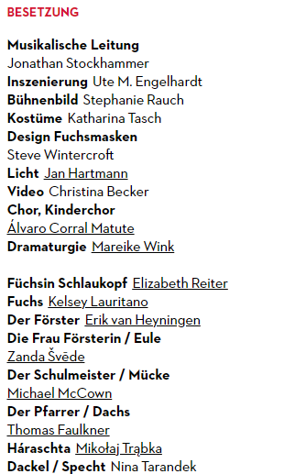
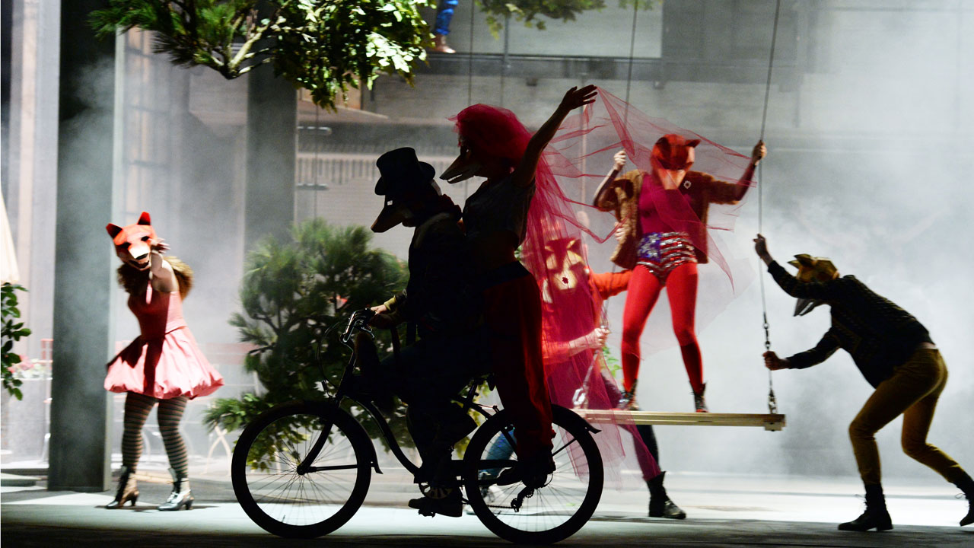

Slide 3
简介 Introduction
《狡猾的小狐狸》是亚纳切克的第十部歌剧，也是东欧相当重要的代表性歌剧。此剧取自捷克民间传说，剧中的动物与人类有了交流，从一只小狐狸眼中可以看到人类的感情世界，从音乐的角度又发现动物的语汇。亚纳切克让这部歌剧不再只是单纯的童话寓言，还表现出当年69岁的作曲家对于世间百态的精心刻画。
概述
三幕歌剧，捷克作曲家亚纳切克据杰斯诺夫利德克的小说《狐狸比斯特洛斯卡》亲自执笔撰脚本并作曲的。作于 1921―1923年， 1924年11月6日在布鲁诺首演。
亚纳切克一生共完成十部歌剧。其中有一出被销毁，有一出是单幕的，另一出是两个单幕组合而成，其余的七出是三幕作品。其中最常演出的戏码是《颜如花》《卡嘉·卡芭诺娃》《狡猾的小狐狸》《马克罗普洛斯事件》和《自死屋》等五部。
剧情简介
一只小狐狸(女高音)为了捕捉青蛙，不幸被猎场管理员(男中音)抓住，透过狗儿的帮助，她机警地逃走。由于小狐狸知道管理员、校长、商人等都爱恋着同一个女人，所以小狐狸开始捉弄他们，并把人类耍得团团转，最后这只狡猾的小狐狸还跟一只热情的公狐狸快乐地结了婚。
分幕介绍
第一幕 第一场黑色又干燥的峡谷。仲夏的午后
先是开幕音乐。森林管理员巡视到这里时，由于太疲倦了，坐在树下石头上以后，很快就睡着了。这时狗獾从洞里探出头来，用烟斗抽烟。蝴蝶和蜻蜓，绕着圈子在飞舞。蟋蟀和螽斯也跑出来开心地歌唱，蚊子和苍蝇也抽起烟斗来。
这时青蛙出现了，想捕捉蚊子，蚊子就挣扎着逃生。一只小母狐狸碧丝特娄希卡悄悄地走出来，因为听妈妈说青蛙是可以吃的，于是开始捕捉。惊吓的青蛙，慌张地逃走时，不料跳到森林管理员的鼻子上。结果被弄醒的管理员，便地发现这只小狐狸，然后很灵巧地把它抓住。小狐狸尽管悲伤地喊叫着妈妈，还是被管理员抱走了，他说这只小狐狸一定会为孩子们带来快乐。
第二场 湖畔管理员小屋前的花园
在管理员小屋里，被养大的小狐狸碧丝特娄希卡，这时正寂寞地呜呜叫着。接着，狗儿拉帕克就安慰她说，不要再哭了，恋爱季节即将来到。母狐狸说：“我自己虽然还不懂得什么是恋爱，却看过小鸟们在卿卿我我的情景。”拉帕克用尾巴碰触她，不料小狐狸碧丝特娄希卡却叫着说：“你真不知害臊！”然后跑掉了。
这时调皮小主人佩比克来了，神气地告诉好朋友富兰?f克，他饲养着一只狐狸。然后把小狐狸抱起来，用木棒戮戮她的鼻子等，加以嬉弄。小狐狸碧丝特娄希卡被激怒了，于是把佩比克紧紧咬住。听到哭叫声，管理员飞也似地跑出来，把小狐狸抓过来，用绳子把她绑起来。夜深之后，小狐狸碧丝特娄希卡一边哭着，一边进入梦乡。
经过一段优美的间奏曲后，东方发白，黎明来到。拉帕克先醒过来，他安慰小狐狸碧丝特娄希卡说：“你如果想逃走，我会替你安排。”公鸡昂头阔步地走过来，看到被绑的小狐狸，就加以嘲笑。母鸡们则以合唱表示：“我们要努力下蛋，卖力工作。”小狐狸听了就对母鸡们煽动地演说：“公鸡虐待母鸡们拼命工作的时代已经过去，你们应该团结起来挣脱公鸡的支配，拾回自由之身!”
小狐狸又说：“看你们连打倒一只公鸡的信心都没有，我看你们不如一死了之。”于是就装作死掉的模样。这群笨鸡以为她真的死了，就围到她身边，想看看究竟。不料小狐狸突然一跃而起，先把公鸡杀死，然后接连把母鸡一只只杀掉。听到鸡的悲鸣，管理员的妻子很快跑出来，举起木棍要打小狐狸，但机警的小狐狸碧丝特娄希卡很快用门牙把绳子咬断，飞也似地逃到森林里。
第二幕 第一场 森林中，狗獾洞穴之前。秋天的午后。
小狐狸碧丝特娄希卡来到狗獾洞穴前面，对着洞穴说话。狗獾不高兴地对她说，不该窥视别人的家。她听了很生气地叫：“你虽然拥有可以住三个人的大屋子，可我只想看一看，你就这样的侮辱我，实在是可恶!”因此得到了森林动物们的同情，他们终于把狗獾送交给众人去判决。狗獾觉得如果真的受到所有森林动物们的指责是无以自容的，于是气咻咻地走了。接着，小狐狸碧丝特娄希卡就大摇大摆地住进去。
第二场 巴塞克经营的乡村酒吧中
在这客栈兼酒吧中，瘦得像蚊子一样的校长和森林管理员在玩着扑克牌。酷似狗獾的牧师抽着烟斗看他们玩牌。管理员对校长说，应该结婚了。牧师则嘲笑管理员说，你所疼爱的小狐狸被跑掉了!在他们彼此挖苦的当中，才发现他们每人都是失恋者，而且对象似乎是同一个人，这时由管理员先唱出了大家对这位泰琳卡姑娘一直难以忘怀的歌曲。
后来牧师用拉丁语嘀咕了一些话，管理员表示听不懂，他就解释说“不可把你的肉体给―个女人”。管理员指着校长说：“你是在讽刺这位瘦子吧?”听了这些话，校长心情变坏了，他说天快亮了，就起身回家了。
这时，酒吧主人巴塞克回来了，对酷似狗獾的牧师说，有一位新房客想到你府上看看。牧师则嘀咕说，让我又回忆起讨厌的事，说完就回家去。猎场管理员这时已经醉了，校长对巴塞克说，其实能给女人的，只有骨头，而且还要了一杯酒。老板说，这杯酒免费，但交换条件是要他说出小狐狸的故事。管理员就生气地说，她逃走了，我还来不及杀掉她。
第三场 月夜森林中的小径
在酒吧中喝一个晚上的酒，校长摇摇晃晃地往回家的途中，小狐狸碧丝特娄希卡从向曰葵后采出头来嘲笑他。校长误以为她就是泰琳卡，于是对她倾诉爱意，表示自己对她的爱永生不渝。小狐狸碧丝特娄希卡做出抚媚的表情，好像和他的话语产生共鸣，校长就兴奋地奔入向曰葵的树丛中。
接着，牧师也以愉快的心情走过来。他年轻时也热恋这泰琳卡。他点燃香烟，就坐在这儿回忆起往事。小狐狸碧丝特娄希卡一直注视着他的举止。突然传来猎场管理员骂《恶棍》的声音。校长和牧师才像从梦中清醒，叫嚷着：“那个男人根本不懂人类是很容易崩溃的!”说罢就逃之夭夭了。管理员从森林里跑出来，他拿着猎枪，下决心要把小狐狸解决掉，这时嘀咕说，她是一只邪恶的母狐狸，这次又让她跑掉了。

